Slide 1
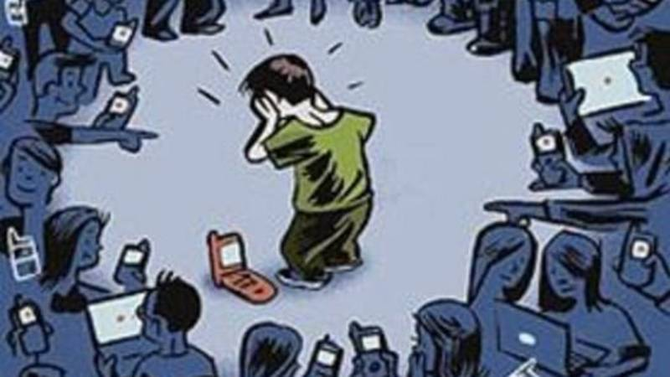
Cyber bullying
Final project in Hebrew natural language processing

Slide 2
Background
The internet can be a productive and empowering place for children
There are many dangers on the Internet that can affect the development of children
So what is Cyberbullying?
When someone bullies or harasses others on the internet
Posting rumors, threats, sexual remarks, a victims’ personal information, or pejorative labels
Common among teenagers
Notes:
האינטרנט יכול להיות מקום פורה ומעצים לילדים, אך בו בזמן גם בעל סכנות רבות אשר יכולות להשפיע על התפתחות ילדכם.
אז מה זה בריונות ברשת? היא תופעה חדשה יחסית בה נעשה שימוש באינטרנט על מנת להשמיץ, להטריד, להביך, להפחיד, או לתקוף אדם יחיד או קבוצה. היא באה לידי ביטוי בפרסום שמועות, איומים, הערות מיניות, מידע אישי של הקורבן ועוד. בריונות ברשת נפוצה מאוד בקרב בני נוער.

Slide 3
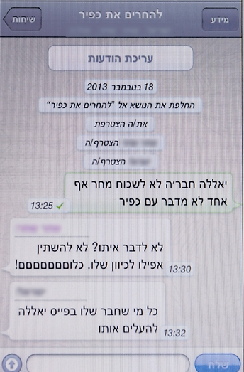
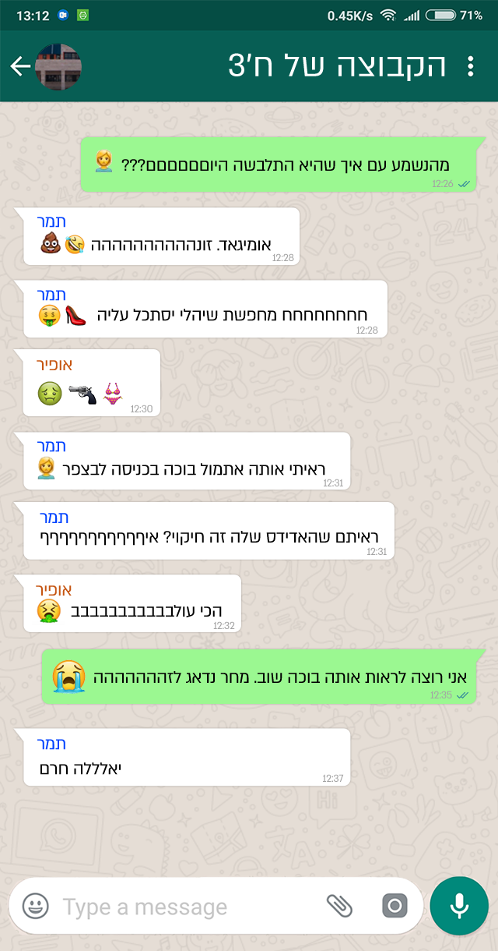
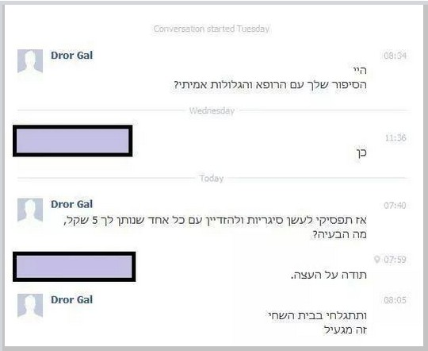
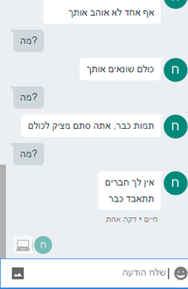
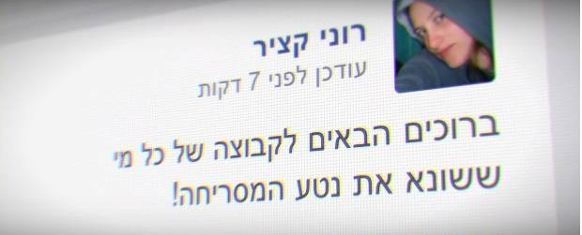
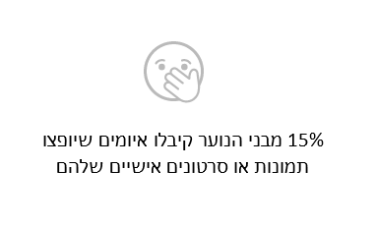
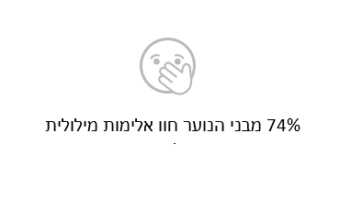
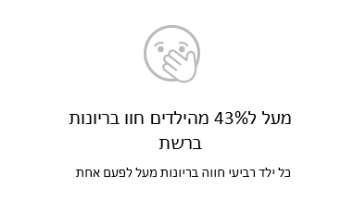
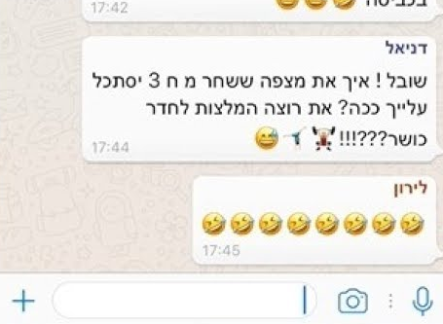
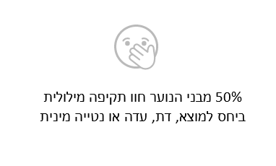
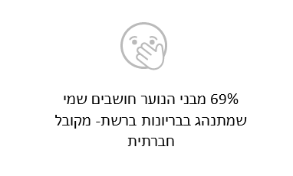
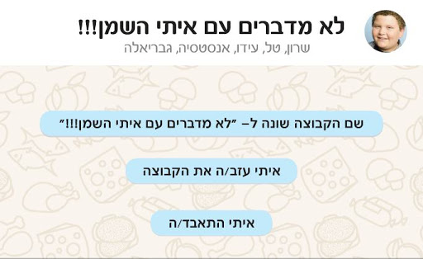
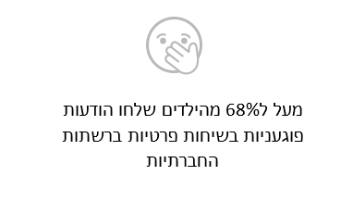
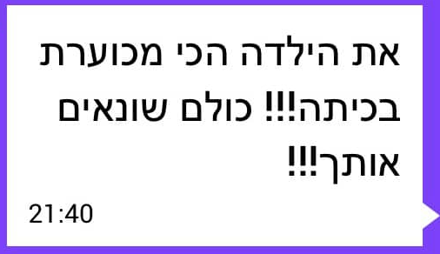
Did you know?

Slide 4
Here you’ll describe the domain and the problem

Slide 5

Research Question
Can social network messages be classified as violent or not?
What are the main causes of cyberbullying?

Slide 6
The Data
What is the data?
Massages of children and teenagers from the social media
How we got the data?
Keppers
Tagged data
How many?
5501 positive massage
3787 negative sentences
Special characterizes
Slang, spelling mistake, duplicate characters
Short massages
Notes:
אפליקציית בקרת ההורים היחידה שמתעדפת את פרטיות ילדכם על ידי הצגת הודעות ספציפיות שזוהו כמסוכנות. אנו מספקים לכם, ההורים, בקרת הורים מתקדמת, ומאפשרים לכם להיות מעורבים יותר בחיי ילדכם מבלי שתצטרכו לגשת למרחב האישי “הדיגיטלי” שלהם

Slide 7
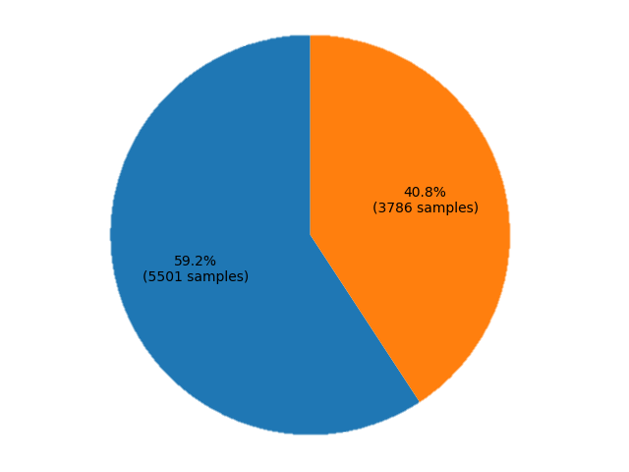
Data - Pie charts
Negative data
Positive data

Slide 8

The pipeline
remove stop words, lemmatization, slang, multiple letters
Yap
Bag of words + TF-IDF
SVD, TF-IDF, LDA, NMF
Text normalization
Feature selection
Word embedding +
classification
Topic modeling + clustering
Massage sample
Bert
Naïve bayes, random forest, cat boost, regression logistic
Slang dictionary

Slide 9
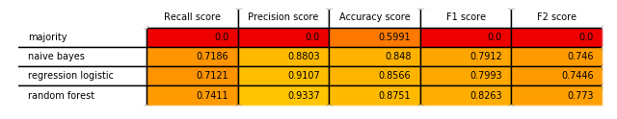
First Results

Slide 10
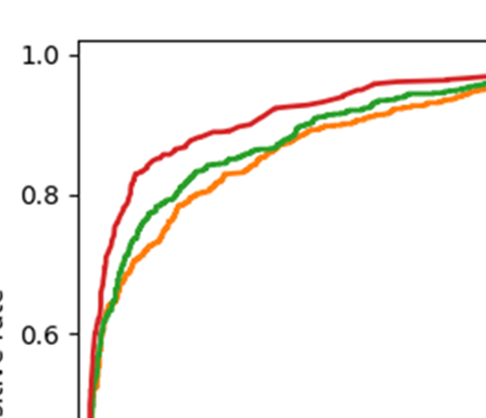
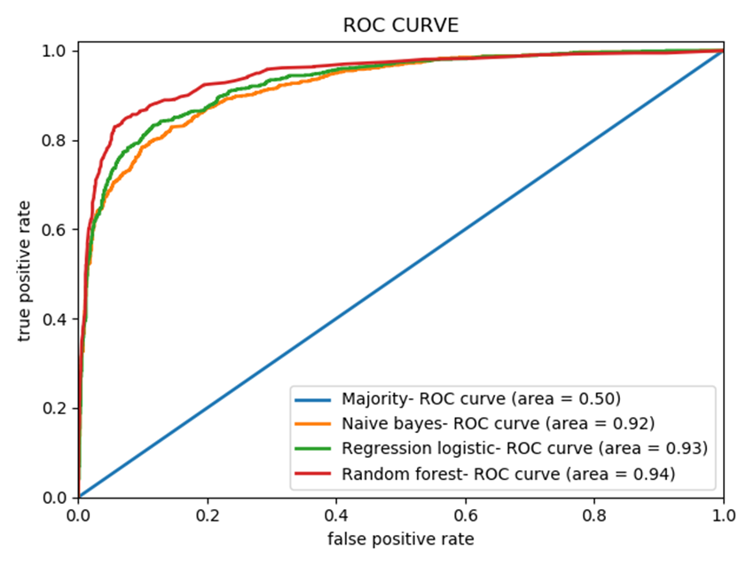
First Results

Slide 11
What went as expected
Text normalization phase improved classifier results
The better the classifier, the better the results.

Slide 12
Surprises and Insights so far
Data – Hebrew slang, duplicate characters, spelling mistake
Examples – "חיימשלי", "טוווווב", "אמשך", "מצתערת"
Yap – incorrect lemmatization for strong word
Examples – “מכות -> מך“

Slide 13
Summery

Slide 14
Further work
Violence score
Trained the models with more various data
Classified message by violence type
Auto-fix violent messages to non-violent messages

